Slide 1
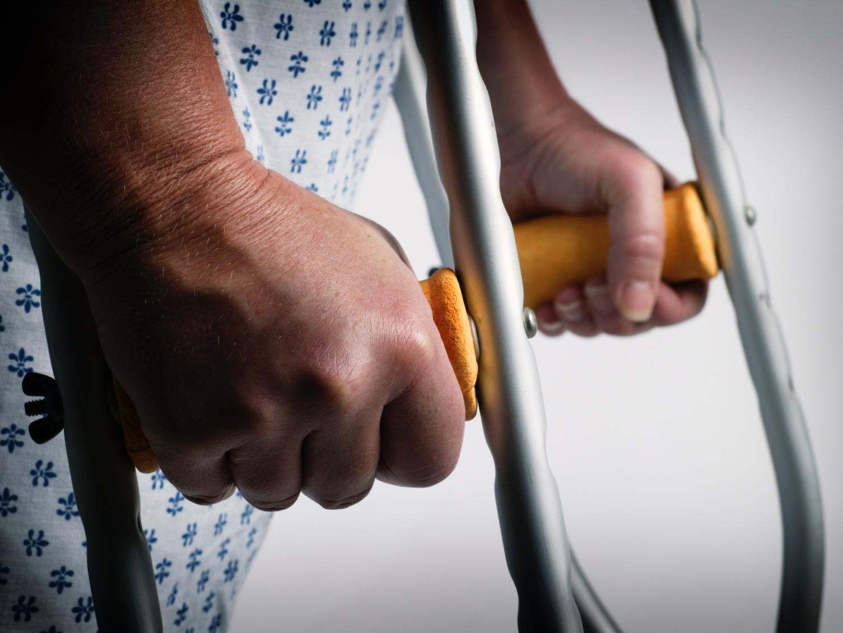
Sérelemdíj
A személyiségvédelem új eszköze

Slide 2
Az új magyar Ptk.
Átnevezés - áthelyezés

Slide 3
A sérelemdíj fogalma
“Akit személyiségi jogában megsértenek, sérelemdíjat követelhet az őt ért nem vagyoni sérelemért”
Nóvum:
új név
új elhelyezés
új viszonyítási pont: “nem vagyoni sérelem”

Slide 4
Megítélés feltételei
Személyiségi jogok megsértése (változatlanul exemplifikatív katalógus)
Kártérítési felelősség szabályai mögöttes joganyag - nincs új felelősségi rezsim!
Jogsértés tényén kívül további hátrány bekövetkeztének bizonyítása nem szükséges

Slide 5
Evolutív vagy kreációs intézmény?
Előzmények - a nem vagyoni kártérítés

Slide 6
A “régi” bírói gyakorlat vívmányai (21. század)
Sérelemtalálás központi kérdés
Személyiségi jogok körének bővítése
Bizonyítást könnyítő koncepciók:
köztudomású tény, de szelektív!

Slide 7
A sérelemdíj funkciói
“A polgári jog kis büntetőjoga”

Slide 8
Mi a cél?
Kompenzáció (kártérítési felfogás)
Elveszett életörömök pótlása (tág keretek - California)
Magánjogi büntetés (?!?)
Elégtételadás

Slide 9
Büntető kártérítés az USA jogában
Nagy károkozási potenciál
A társadalmi együttélés normáival súlyosan szembehelyezkedő magatartás
“Fájjon” a jogsértőnek
Kivételes és korlátozott eszköz
State Farm v. BMW (9:1)
Baker v. Exxon (1:1)

Slide 10
Bagatell igények kiszűrése
Automatizmus vagy szelektív jogalkalmazás?

Slide 11
Variációk egy témára
Alacsony összegek - idő faktor + “elvek embere”
0 Ft (???) - vagyoni hátrány
“Komoly jogsértés” klauzula szűrői (objektív, szubjektív)
A “vétkesség” foka (már a jogalapnál?) - USA

Slide 12
Összegszerűség
A láthatatlan taxálása

Slide 13
Figyelembe vehető (veendő) körülmények
Jogsértés súlya (magatartás + esetleges eredmény)
Felróhatóság foka (Btk. definíciói!)
Jogsértés sértettre és környezetére gyakorolt hatása (értékelhető-e ebben a “hozzátartozói” igények kérdése?)
Jogsértés ismétlődő jellege (???)

Slide 14
Hozzátartozói igények
Az okozati összefüggés szorosra fűzése

Slide 15
Elsődleges és másodlagos áldozatok
A nyitás lehetősége az új Ptk. - személyiségi jog azonosítása kulcskérdés
Vérségi, rokoni, jogi kapcsolat
Emocionális viszony (angol)

Slide 16
Prognózis
Átmenthető gyakorlat?

Slide 17
A sérelemdíj várható hatásai
Igények számának gyarapodása
Bírói gyakorlat “finomhangolása”
Puha személyiségi jogok integrálása - privátszféra védelme
Sérelemdíj összegek vélhetően változatlanok: testi épség, egészség sérelme
“Részletfizetés kedvezményének” elvesztése: egyösszeg

Slide 18
Köszönöm a figyelmet!
Dr. Fézer Tamás, PhD
egyetemi docens
Debreceni Egyetem
Állam- és Jogtudományi Kar
fezer.tamas@law.unideb.hu

